Slide 1
요즘 뭐해
2023-10-10
Ver. 1.0
팀 명 | 오늘만 산다
팀장 | 조성호
팀원 | 강민지 정지윤

Slide 2
INDEX
History
Service Outline
Menu Structure
Information Architecture
Flowchart
정책..?
User interface

Slide 3
History
Version | Content | Page | Date | Owner
 | 전체 시나리오 작성 | 1-10 | 2023-10-10 | 강민지

Slide 4
Service Outline
구분 | 내용
기획 배경 | 진행 원인 이유
기획 목적 | 목적 정리 목적의 기준
기대 효과 | 구현을 통해 기대하는 바 기대효과는 앞서 정리한 기획의 목적을 정량화 함을 의미
기능 요약 | 범위 내 주요 기능 서비스의 내용을 요약 정리
기타사항 | 기타 서비스 구현과 관련해서 전달해야 하는 사랑을 기록

Slide 5
Menu Structure
Main
Home
profile
message
관심사를 통한 모임 페이지
커뮤니티
프로필 수정
채팅
API 따오고 조건 걸어서 경기도 수원시 시단위
모임 서비스
단체 채팅
채팅방 목록

Slide 6
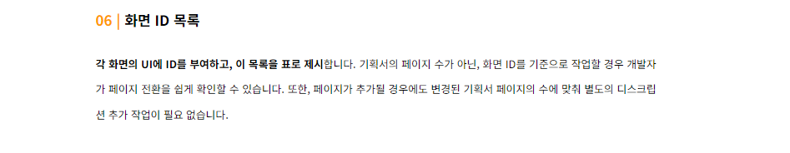
Information Architecture
시스템 (Application) | 요구사항 ID | 요구사항명 | 기능 ID | 기능명 | 상세설명 | 최초요청일자 | 최종수정일자 | 비고 | 프로세스 요구사항 | 화면 요구사항 | 기타 요구사항
데이트 사이트 |  | 회원가입 |  | 아이디 중복 체크 | 아이디가 중복인지 아닌지 체크
 |  |  |  | 간편 회원가입 기능 | 카카오톡, 구글 아이디로 회원가입 |  |  |  |  |  | 추후에 추가
 |  |  |  | 비밀번호 제한 | 영문자, 숫자를 이용하여 8글자 이상
 |  | 로그인 |  | 로그인 기능 | 회원 조회해서 로그인
 |  |  |  | 간편 로그인 기능 | 카카오톡, 구글 아이디로 로그인 |  |  |  |  |  | 추후에 추가

Slide 7
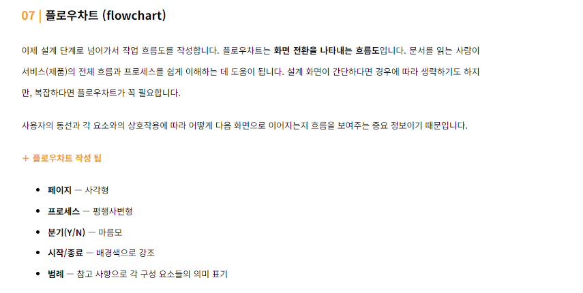
flowchart

Slide 8
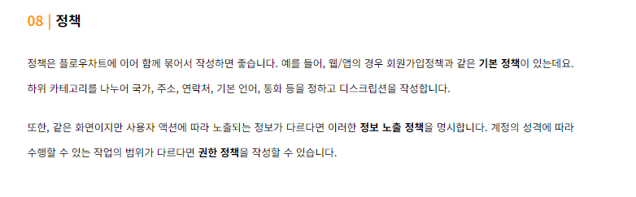
기본 정책

Slide 9
UI 설계
Description
메뉴 구조도
메뉴 구조:
메인 메뉴
홈페이지 상단에 노출된다.
교육 메뉴: 링크 메뉴로 새로운 창이 뜨며 교육 홈페이지로 이동한다.
소식·참여: 새로운 소식을 실시간으로 홈페이지에 노출된다.
서브 메뉴
Hover효과로 메인 메뉴에 커서를 올려놓으면 서브메뉴가 노출된다.
메인 홈페이지에서는 하단에 노출된다.
문화행사 등 메인 메뉴 클릭하여 서브페이지로 이동 시 좌측에 서브 메뉴와 같이 노출된다.

